Slide 1


نظريه زبانها و ماشين ها
فصل هشتم: خواص زبان های مستقل از متن
وحید حقیقت دوست
haghighatdoost@shahed.ac.ir
https://prof.shahed.ac.ir/cv/haghighatdoost
دانشکده فنی و مهندسی

Slide 2
فهرست مطالب
لم تزریق برای زبان های مستقل از متن
ویژگی های بستاری و الگوریتم های تصمیم گیری در زبان های مستقل از متن
بسته بودن زبان های مستقل از متن
برخی خواص تصمیم پذیر زبان های مستقل از متن

Slide 3
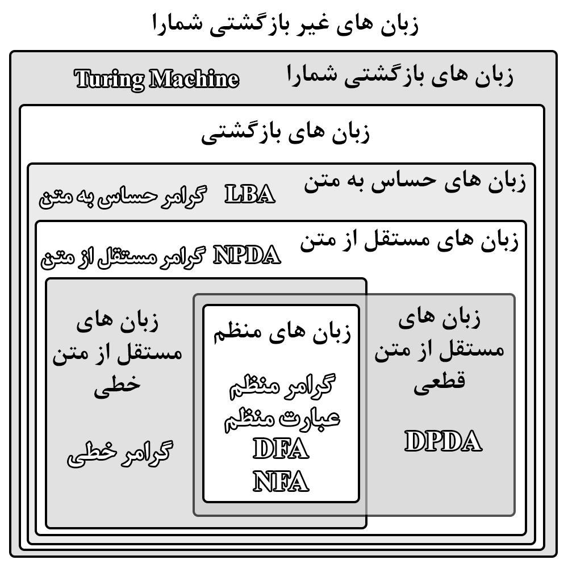
مقدمه
زبانهای مستقل از متن نقش بسیار مهمی در سلسله مراتب زبان های صوری دارند.
زبانهای منظم و زبانهای مستقل از متن قطعی، زیر مجموعه های مهم زبانهای مستقل از متن هستند.
در این فصل به بستار عملیات متنوع و الگوریتم هایی برای تعیین خواص اعضا خانواده زبانهای مستقل از متن میپردازیم.

Slide 4
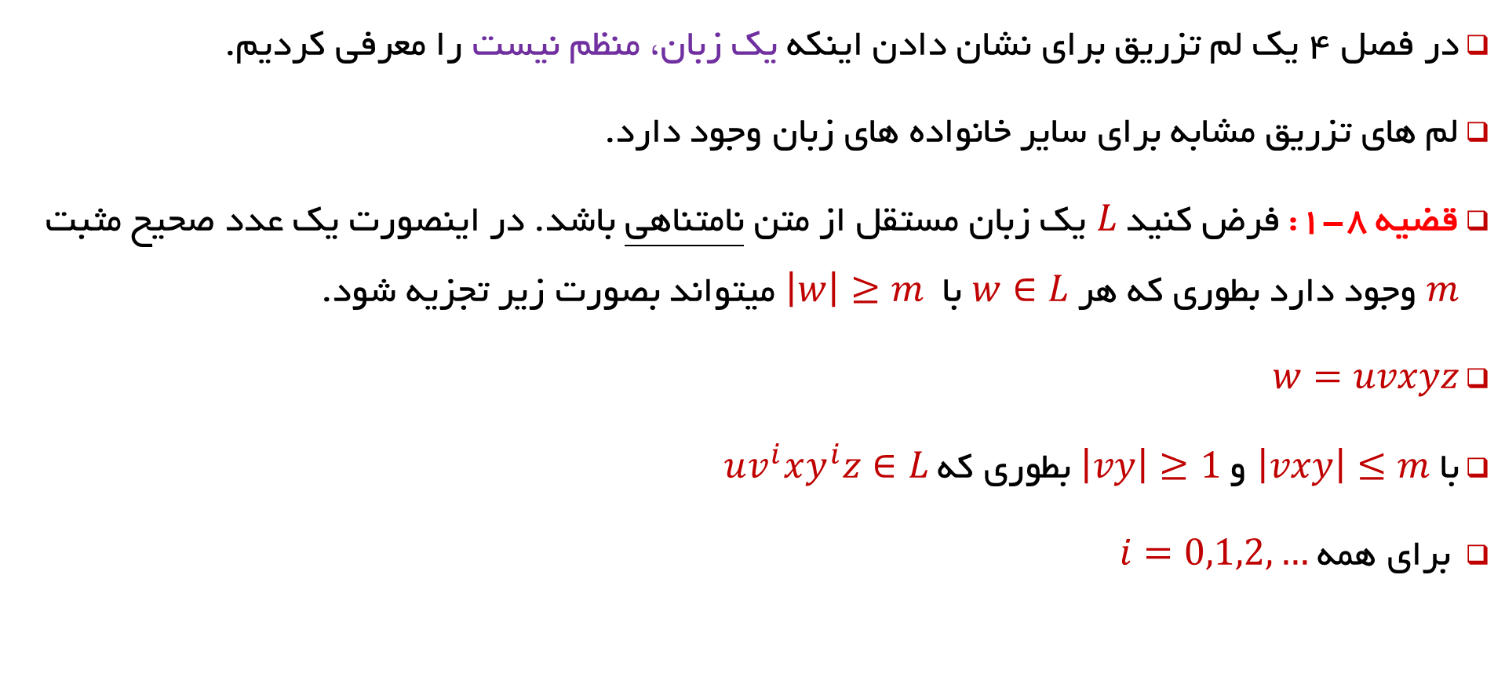
قضیه 8-1: لم تزریق برای زبانهای مستقل از متن
در فصل 4 یک لم تزریق برای نشان دادن اینکه یک زبان، منظم نیست را معرفی کردیم.
لم های تزریق مشابه برای سایر خانواده های زبان وجود دارد.
قضیه 8-1: فرض کنید $L$ یک زبان مستقل از متن نامتناهی باشد. در اینصورت یک عدد صحیح مثبت $m$ وجود دارد بطوری که هر $w∈L$ با $\left|w\right|≥m$ میتواند بصورت زیر تجزیه شود.
$w=uvxyz$
با $\left|vxy\right|≤m$ و $\left|vy\right|≥1$ بطوری که $uv^{i}xy^{i}z∈L$
برای همه $i=0,1,2,…$

Slide 5





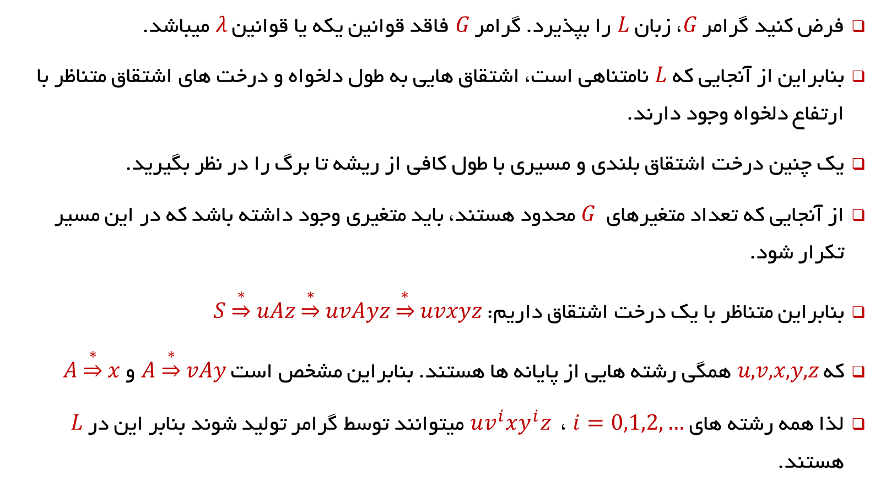








اثبات قضیه 8-1: لم تزریق برای زبانهای مستقل از متن
فرض کنید گرامر $G$، زبان $L$ را بپذیرد. گرامر $G$ فاقد قوانین یکه یا قوانین $λ$ میباشد.
بنابراین از آنجایی که $L$ نامتناهی است، اشتقاق هایی به طول دلخواه و درخت های اشتقاق متناظر با ارتفاع دلخواه وجود دارند.
یک چنین درخت اشتقاق بلندی و مسیری با طول کافی از ریشه تا برگ را در نظر بگیرید.
از آنجایی که تعداد متغیرهای $G$ محدود هستند، باید متغیری وجود داشته باشد که در این مسیر تکرار شود.
بنابراین متناظر با یک درخت اشتقاق داریم: $S\underset{⇒}{∗}uAz\underset{⇒}{∗}uvAyz\underset{⇒}{∗}uvxyz$
که $u,v,x,y,z$ همگی رشته هایی از پایانه ها هستند. بنابراین مشخص است $A\underset{⇒}{∗}vAy$ و $A\underset{⇒}{∗}x$
لذا همه رشته های $i=0,1,2,…$ ، $uv^{i}xy^{i}z$ میتوانند توسط گرامر تولید شوند بنابر این در $L$ هستند.
$$S$$
$$T_{1}$$
$$T_{2}$$
$$A$$
$$u$$
$$z$$
$$T_{3}$$
$$T_{4}$$
$$A$$
$$v$$
$$y$$
$$T_{5}$$
$$x$$

Slide 6














اثبات قضیه 8-1: لم تزریق برای زبانهای مستقل از متن (ادامه)
از آنجا که در این گرامر هیچ قانون واحد یا $λ$ وجود ندارد،$y,v$ هر دو نمیتوانند رشته های تهی باشند. یعنی $\left|vy\right|≥1$
این لم تزریق برای نشان دادن اینکه یک زبان به خانواده زبانهای مستقل از متن تعلق ندارد، مفید است.
$$S$$
$$T_{1}$$
$$T_{2}$$
$$A$$
$$u$$
$$z$$
$$T_{3}$$
$$T_{4}$$
$$A$$
$$v$$
$$y$$
$$T_{5}$$
$$x$$

Slide 7
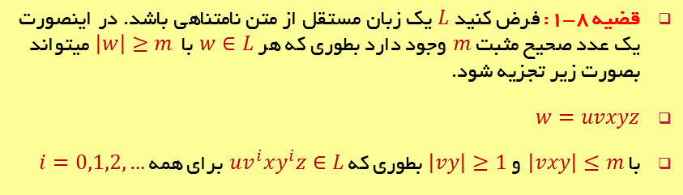
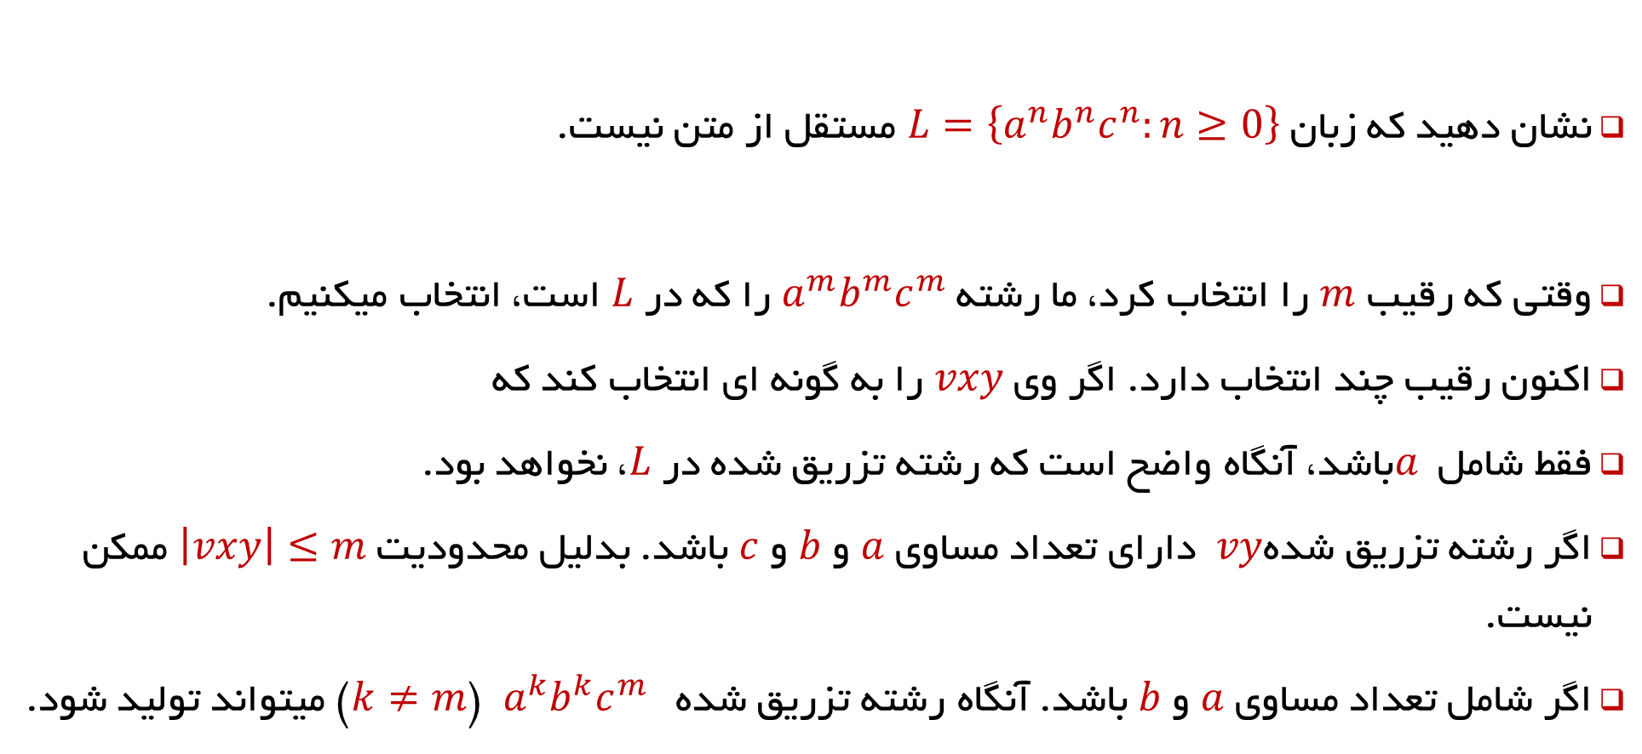
مثال 8-1
قضیه 8-1: فرض کنید $L$ یک زبان مستقل از متن نامتناهی باشد. در اینصورت یک عدد صحیح مثبت $m$ وجود دارد بطوری که هر $w∈L$ با $\left|w\right|≥m$ میتواند بصورت زیر تجزیه شود.
$w=uvxyz$
با $\left|vxy\right|≤m$ و $\left|vy\right|≥1$ بطوری که $uv^{i}xy^{i}z∈L$ برای همه $i=0,1,2,…$
نشان دهید که زبان $L=\left\{a^{n}b^{n}c^{n}:n≥0\right\}$ مستقل از متن نیست.
وقتی که رقیب $m$ را انتخاب کرد، ما رشته $a^{m}b^{m}c^{m}$ را که در $L$ است، انتخاب میکنیم.
اکنون رقیب چند انتخاب دارد. اگر وی $vxy$ را به گونه ای انتخاب کند که
فقط شامل $a$باشد، آنگاه واضح است که رشته تزریق شده در $L$، نخواهد بود.
اگر رشته تزریق شده$vy$ دارای تعداد مساوی $a$ و $b$ و $c$ باشد. بدلیل محدودیت $\left|vxy\right|≤m$ ممکن نیست.
اگر شامل تعداد مساوی $a$ و $b$ باشد. آنگاه رشته تزریق شده $a^{k}b^{k}c^{m}$ ($k≠m$) میتواند تولید شود.

Slide 8
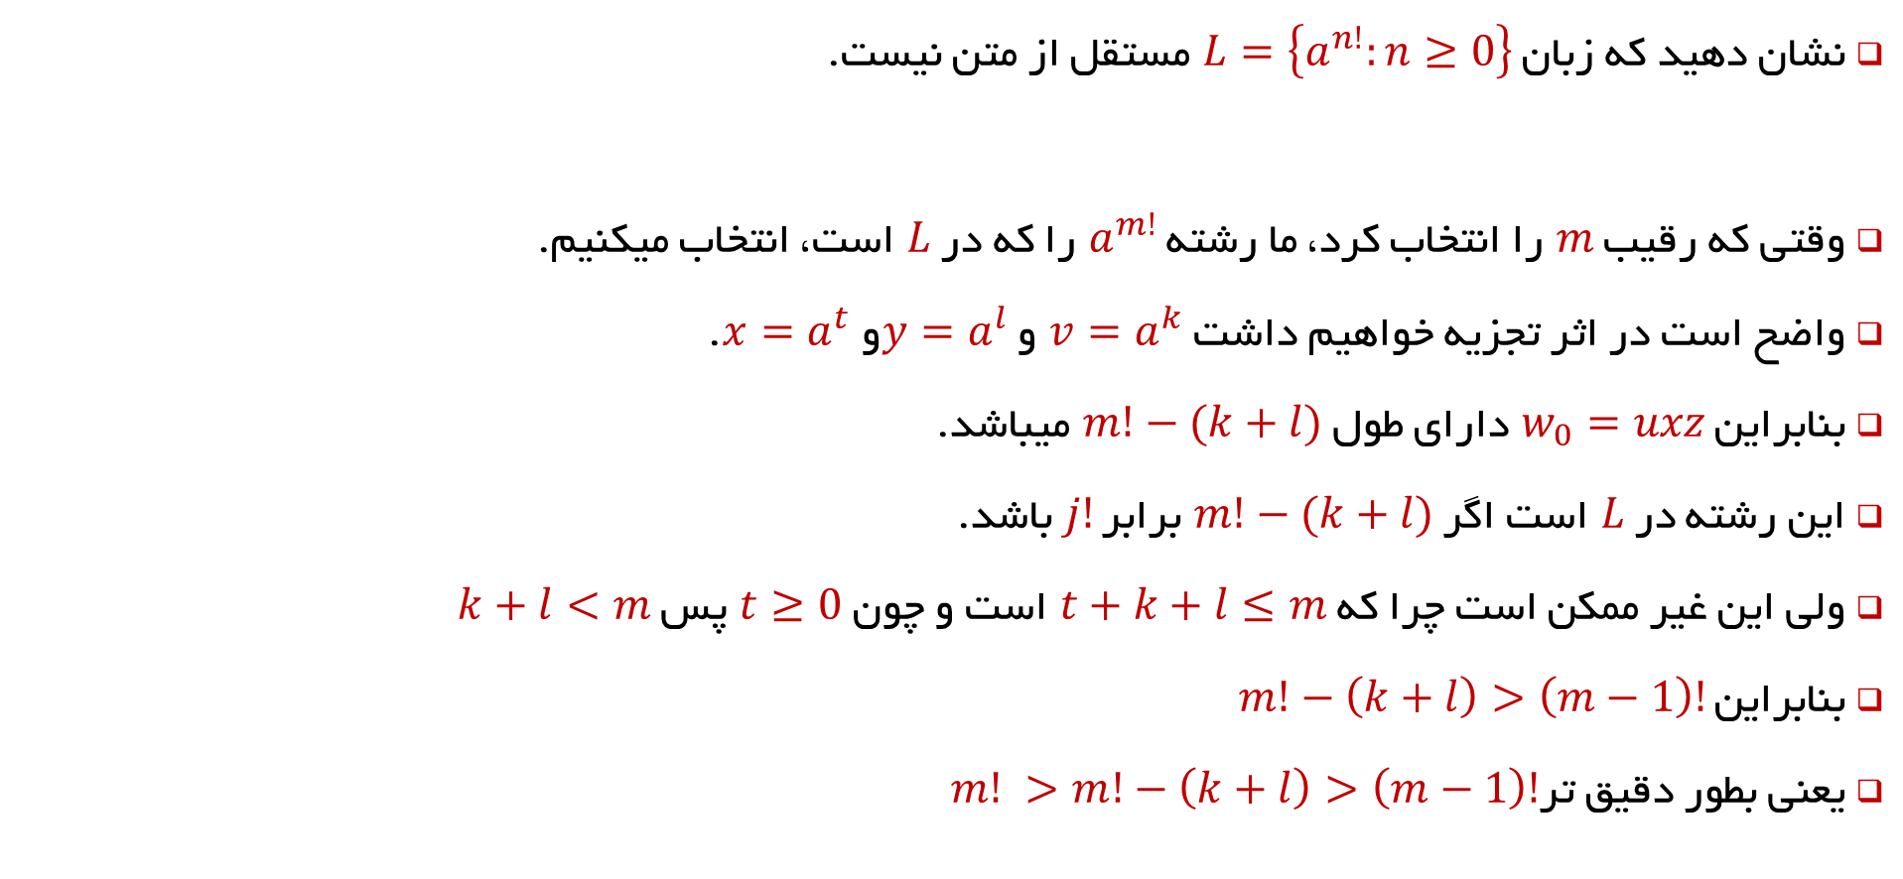
مثال 8-2
نشان دهید که زبان $L=\left\{a^{n!}:n≥0\right\}$ مستقل از متن نیست.
وقتی که رقیب $m$ را انتخاب کرد، ما رشته $a^{m!}$ را که در $L$ است، انتخاب میکنیم.
واضح است در اثر تجزیه خواهیم داشت $v=a^{k}$ و $y=a^{l}$و $x=a^{t}$.
بنابراین $w_{0}=uxz$ دارای طول $m!−(k+l)$ میباشد.
این رشته در $L$ است اگر $m!−(k+l)$ برابر $j!$ باشد.
ولی این غیر ممکن است چرا که $t+k+l≤m$ است و چون $t≥0$ پس $k+l<m$
بنابراین $m!−\left(k+l\right)>\left(m−1\right)!$
یعنی بطور دقیق تر$m! >m!−\left(k+l\right)>\left(m−1\right)!$

Slide 9









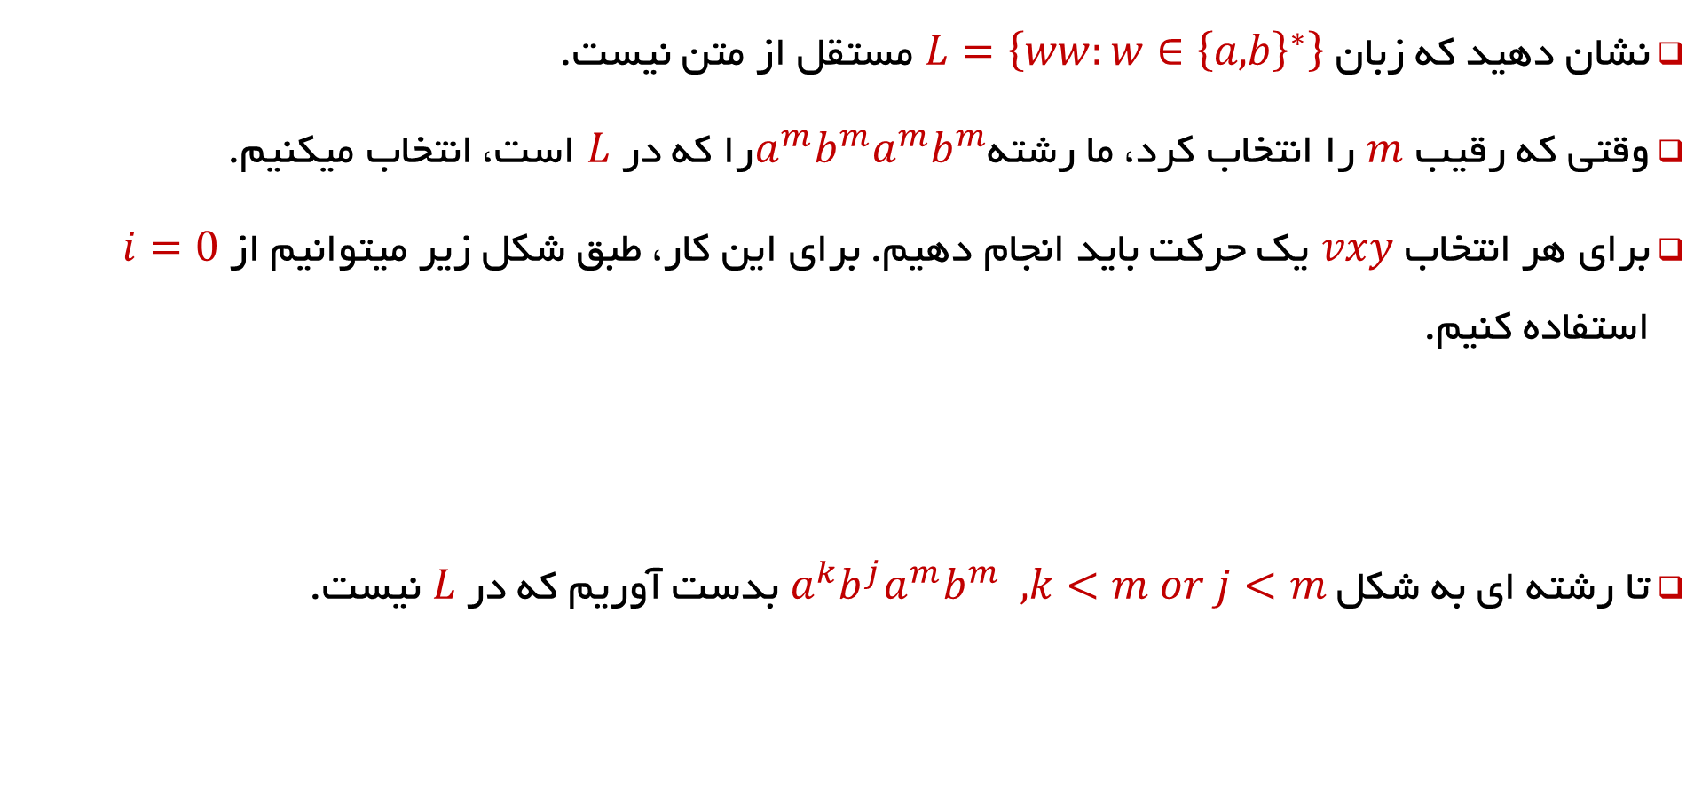















مثال 8-3
نشان دهید که زبان $L=\left\{ww:w∈{\left\{a,b\right\}}^{∗}\right\}$ مستقل از متن نیست.
وقتی که رقیب $m$ را انتخاب کرد، ما رشته$a^{m}b^{m}a^{m}b^{m}$را که در $L$ است، انتخاب میکنیم.
برای هر انتخاب $vxy$ یک حرکت باید انجام دهیم. برای این کار، طبق شکل زیر میتوانیم از $i=0$ استفاده کنیم.
تا رشته ای به شکل $a^{k}b^{j}a^{m}b^{m} , k<m or j<m$ بدست آوریم که در $L$ نیست.
$$a^{m}$$
$$b^{m}$$
$$a^{m}$$
$$b^{m}$$
$aa.. . . . . . . . . . . abb. .. .. .. .. .. ..b$ $a a.. . . . . . . . . . . abb. .. .. .. .. .. ..b$
$$u$$
$$v$$
$$x$$
$$y$$
$$z$$
$$a^{m}$$
$$b^{m}$$
$$a^{m}$$
$$b^{m}$$
$$a^{m}$$
$$b^{m}$$
$$a^{m}$$
$$b^{m}$$
$aa.. . . . . . . . . . . abb. .. .. .. .. .. ..b$ $a a.. . . . . . . . . . . abb. .. .. .. .. .. ..b$
$aa.. . . . . . . . . . . abb. .. .. .. .. .. ..b$ $a a.. . . . . . . . . . . abb. .. .. .. .. .. ..b$
$$u$$
$$v$$
$$x$$
$$y$$
$$z$$
$$u$$
$$v$$
$$x$$
$$y$$
$$z$$
$$a^{m}$$
$$b^{m}$$
$$a^{m}$$
$$b^{m}$$
$$a^{m}$$
$$b^{m}$$
$$a^{m}$$
$$b^{m}$$
$aa.. . . . . . . . . . . abb. .. .. .. .. .. ..b$ $a a.. . . . . . . . . . . abb. .. .. .. .. .. ..b$
$aa.. . . . . . . . . . . abb. .. .. .. .. .. ..b$ $a a.. . . . . . . . . . . abb. .. .. .. .. .. ..b$
$$u$$
$$v$$
$$x$$
$$y$$
$$z$$
$$u$$
$$v$$
$$x$$
$$y$$
$$z$$

Slide 10



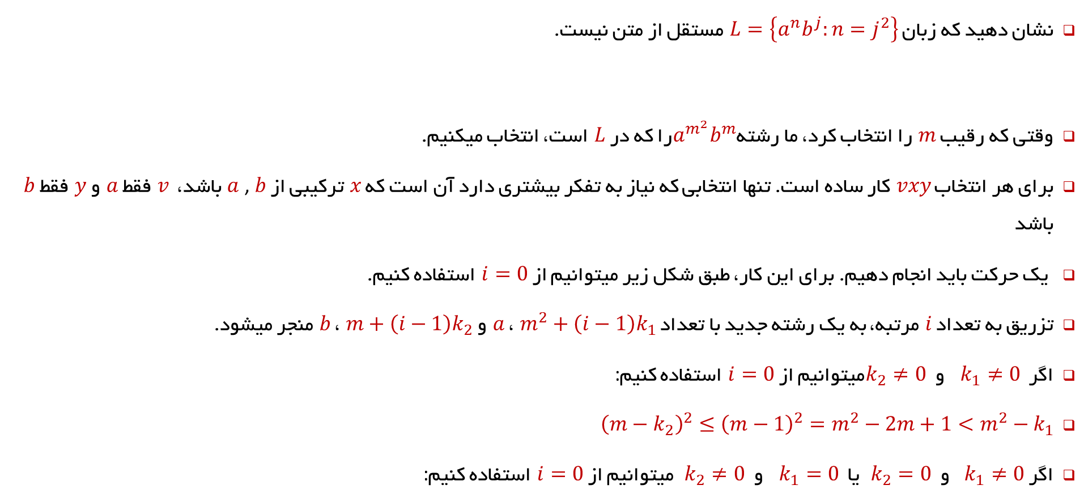






مثال 8-4
نشان دهید که زبان $L=\left\{a^{n}b^{j}:n=j^{2}\right\}$ مستقل از متن نیست.
وقتی که رقیب $m$ را انتخاب کرد، ما رشته$a^{m^{2}}b^{m}$را که در $L$ است، انتخاب میکنیم.
برای هر انتخاب $vxy$ کار ساده است. تنها انتخابی که نیاز به تفکر بیشتری دارد آن است که $x$ ترکیبی از $a$ , $b$ باشد، $v$ فقط $a$ و $y$ فقط $b$ باشد
یک حرکت باید انجام دهیم. برای این کار، طبق شکل زیر میتوانیم از $i=0$ استفاده کنیم.
تزریق به تعداد $i$ مرتبه، به یک رشته جدید با تعداد $m^{2}+\left(i−1\right)k_{1}$ ، $a$ و $m+\left(i−1\right)k_{2}$ ، $b$ منجر میشود.
اگر $k_{1}≠0$ و $k_{2}≠0$میتوانیم از $i=0$ استفاده کنیم:
${\left(m−k_{2}\right)}^{2}≤{\left(m−1\right)}^{2}=m^{2}−2m+1<m^{2}−k_{1}$
اگر$k_{1}≠0$ و $k_{2}=0$ یا $k_{1}=0$ و $k_{2}≠0$ میتوانیم از $i=0$ استفاده کنیم:
$$a^{m^{2}}$$
$$b^{m}$$
$$aa... . . . . . . . . .. . . . . . . . . .. . . . . . . . . .abb. .. .. .. .. .. ..b$$
$$u$$
$$v$$
$$x$$
$$y$$
$$z$$
$$a^{k_{1}}$$
$$b^{k_{2}}$$

Slide 11
خواص بستاری و الگوریتم های تصمیم گیری برای زبان های مستقل از متن
مشابه تحقیقی که در خصوص ویژگی های بستاری زبانهای منظم انجام دادیم، در اینجا نیز آگاهی از این خواص برای ما با اهمیت میباشد.
توجه داشته باشید که خواص بستاری که در مورد زبانهای منظم برقرار هستند همیشه در مورد زبان های مستقل از متن برقرار نمیباشند.

Slide 12
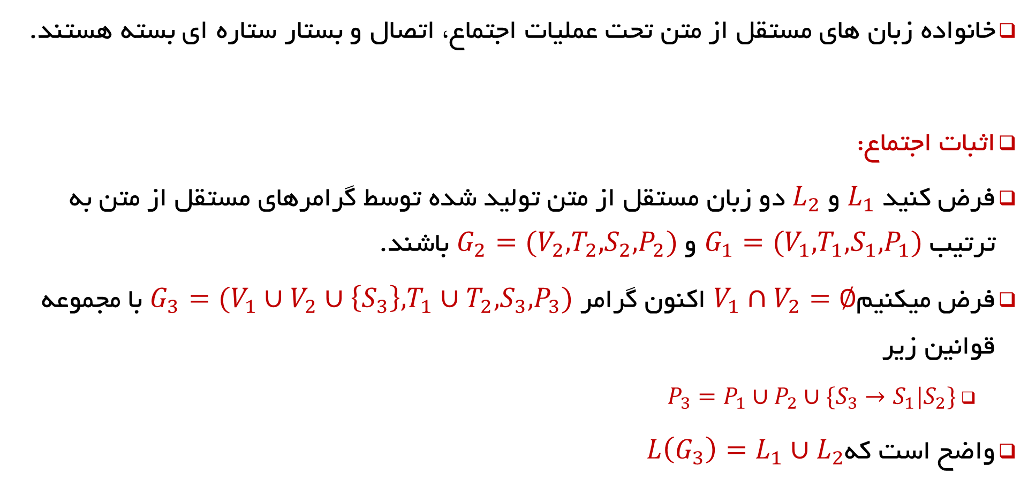
قضیه 8-3
خانواده زبان های مستقل از متن تحت عملیات اجتماع، اتصال و بستار ستاره ای بسته هستند.
اثبات اجتماع:
فرض کنید $L_{1}$ و $L_{2}$ دو زبان مستقل از متن تولید شده توسط گرامرهای مستقل از متن به ترتیب $G_{1}=(V_{1},T_{1},S_{1},P_{1})$ و $G_{2}=(V_{2},T_{2},S_{2},P_{2})$ باشند.
فرض میکنیم$V_{1}∩V_{2}=∅$ اکنون گرامر $G_{3}=(V_{1}∪V_{2}∪\left\{S_{3}\right\},T_{1}∪T_{2},S_{3},P_{3})$ با مجموعه قوانین زیر
$P_{3}=P_{1}∪P_{2}∪\{S_{3}→S_{1}|S_{2}\}$
واضح است که$L\left(G_{3}\right)=L_{1}∪L_{2}$

Slide 13
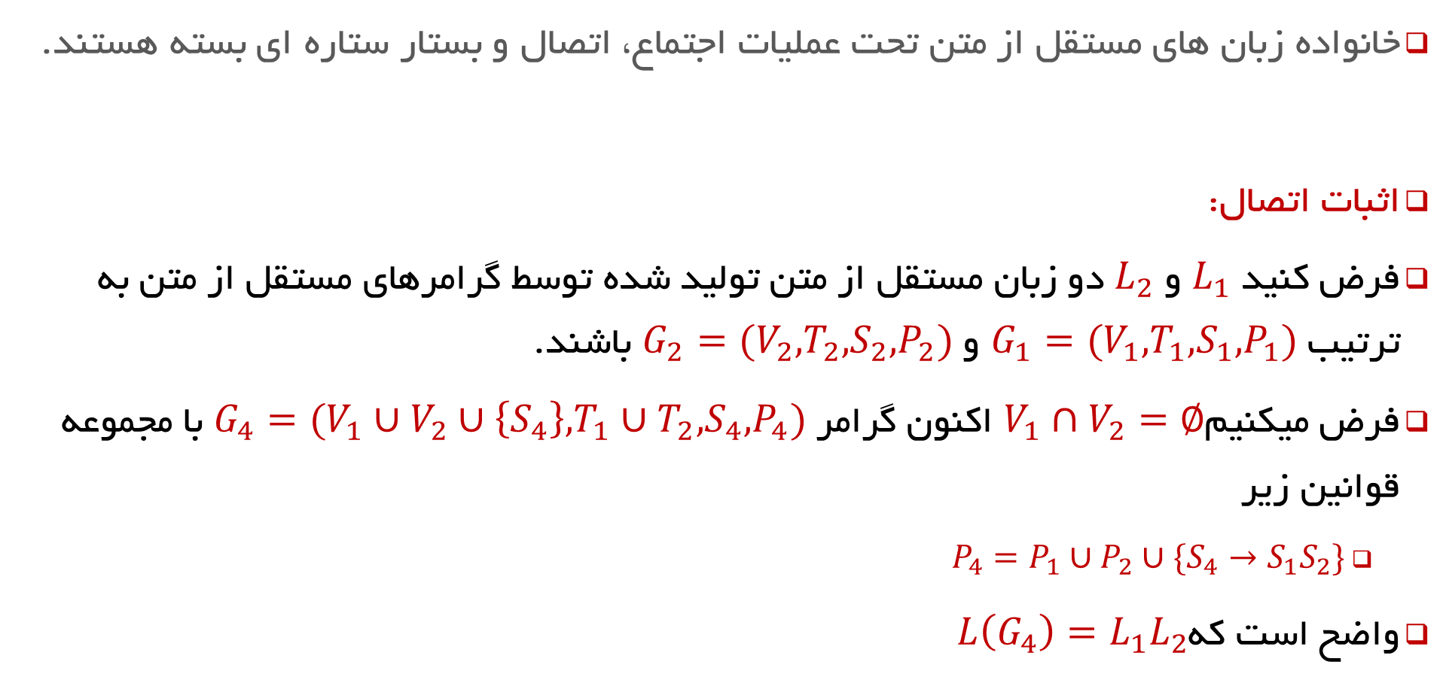
قضیه 8-3 (ادامه)
خانواده زبان های مستقل از متن تحت عملیات اجتماع، اتصال و بستار ستاره ای بسته هستند.
اثبات اتصال:
فرض کنید $L_{1}$ و $L_{2}$ دو زبان مستقل از متن تولید شده توسط گرامرهای مستقل از متن به ترتیب $G_{1}=(V_{1},T_{1},S_{1},P_{1})$ و $G_{2}=(V_{2},T_{2},S_{2},P_{2})$ باشند.
فرض میکنیم$V_{1}∩V_{2}=∅$ اکنون گرامر $G_{4}=(V_{1}∪V_{2}∪\left\{S_{4}\right\},T_{1}∪T_{2},S_{4},P_{4})$ با مجموعه قوانین زیر
$P_{4}=P_{1}∪P_{2}∪\{S_{4}→S_{1}S_{2}\}$
واضح است که$L\left(G_{4}\right)=L_{1}L_{2}$

Slide 14
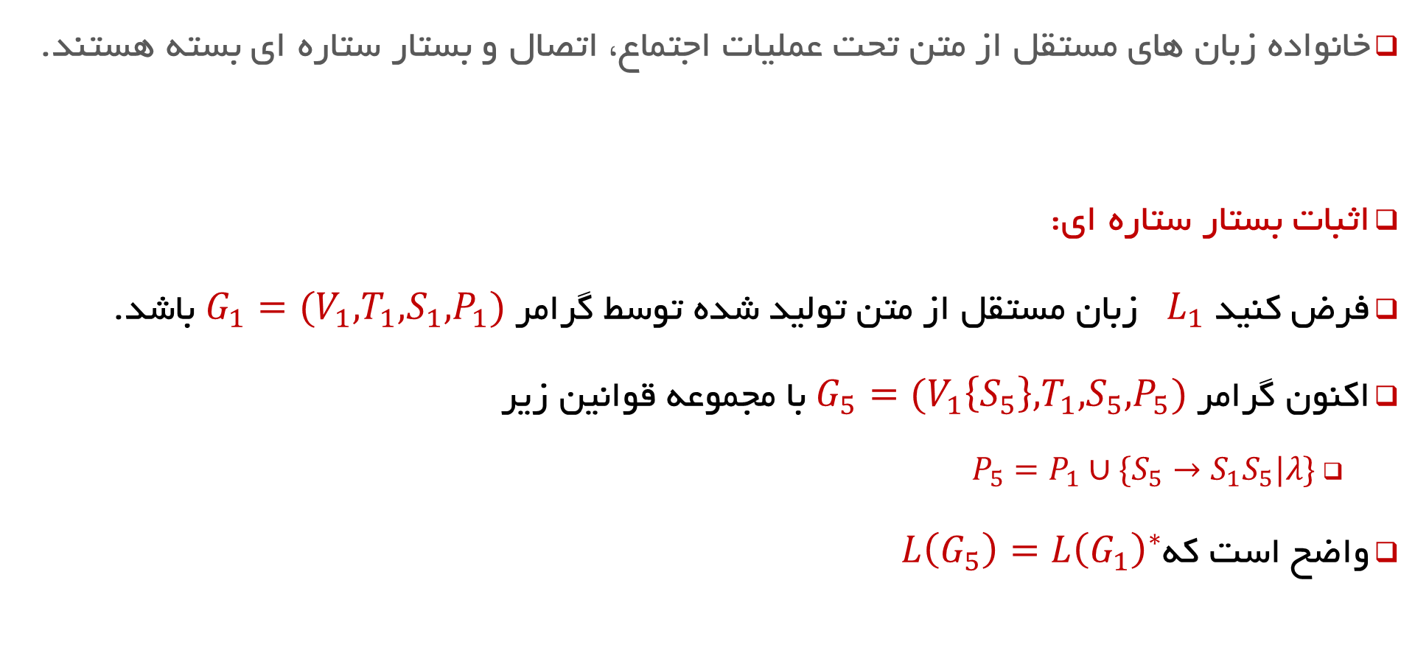
قضیه 8-3 (ادامه)
خانواده زبان های مستقل از متن تحت عملیات اجتماع، اتصال و بستار ستاره ای بسته هستند.
اثبات بستار ستاره ای:
فرض کنید $L_{1}$ زبان مستقل از متن تولید شده توسط گرامر $G_{1}=(V_{1},T_{1},S_{1},P_{1})$ باشد.
اکنون گرامر $G_{5}=(V_{1}\left\{S_{5}\right\},T_{1},S_{5},P_{5})$ با مجموعه قوانین زیر
$P_{5}=P_{1}∪\{S_{5}→S_{1}S_{5}|λ\}$
واضح است که$L\left(G_{5}\right)=L{\left(G_{1}\right)}^{∗}$

Slide 15

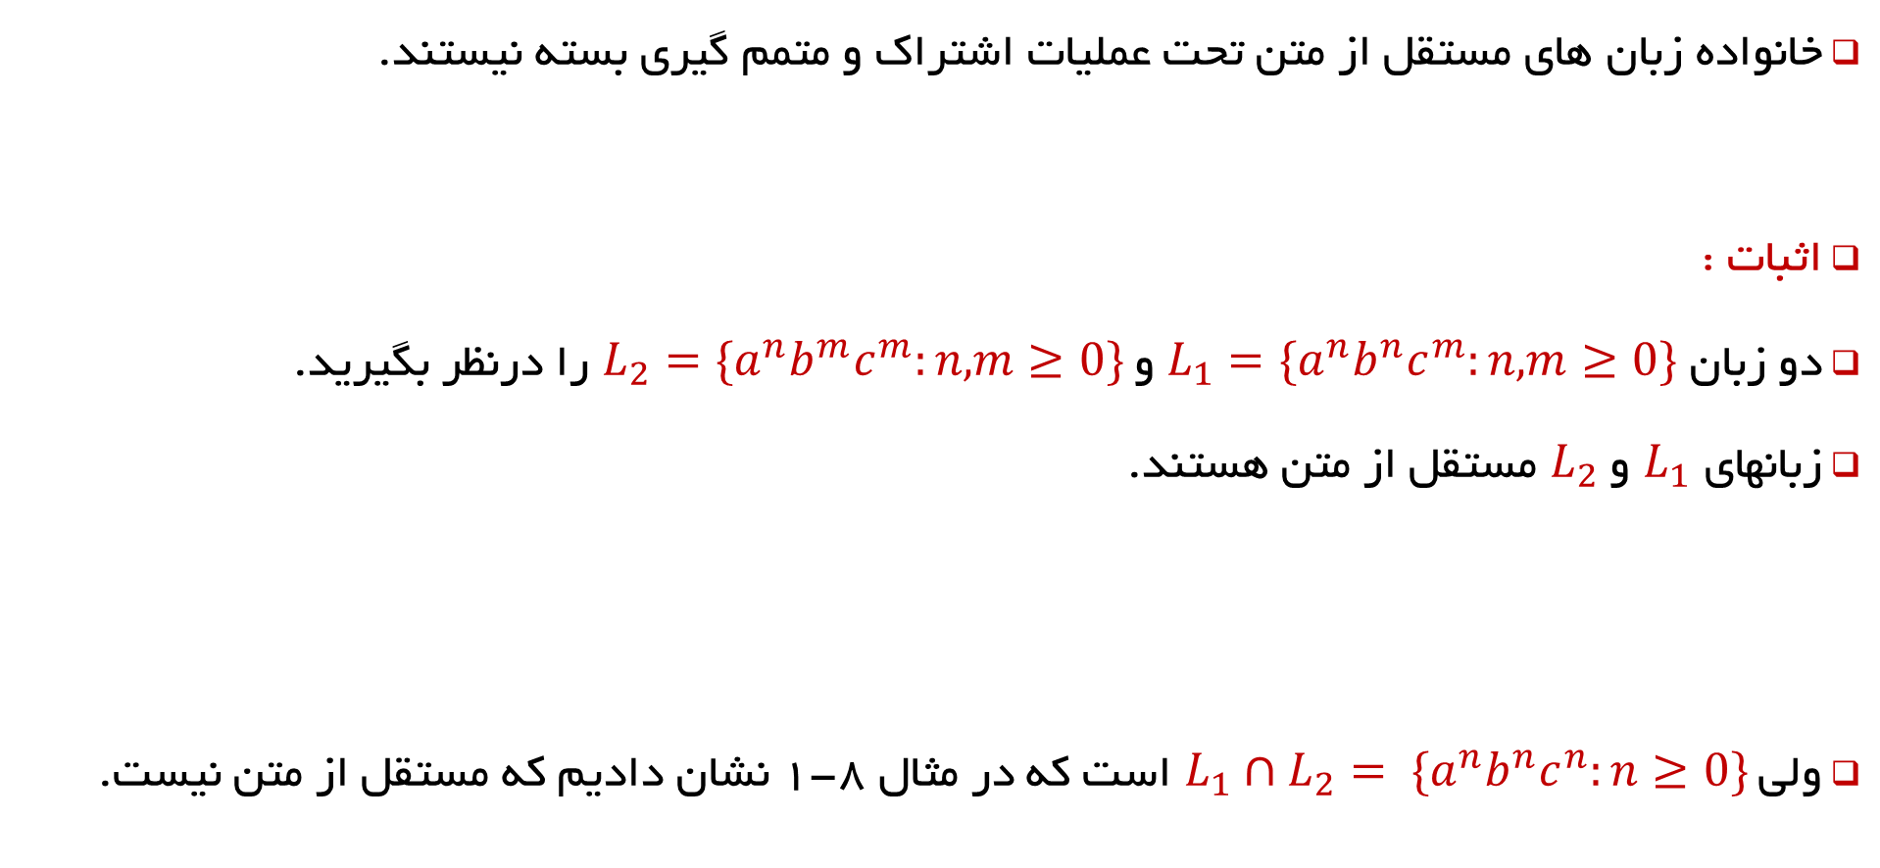

قضیه 8-4
خانواده زبان های مستقل از متن تحت عملیات اشتراک و متمم گیری بسته نیستند.
اثبات :
دو زبان $L_{1}=\{a^{n}b^{n}c^{m}:n,m≥0\}$ و $L_{2}=\{a^{n}b^{m}c^{m}:n,m≥0\}$ را درنظر بگیرید.
زبانهای $L_{1}$ و $L_{2}$ مستقل از متن هستند.
ولی $L_{1}∩L_{2}= \{a^{n}b^{n}c^{n}:n≥0\}$ است که در مثال 8-1 نشان دادیم که مستقل از متن نیست.
$$S→S_{1}S_{2}$$
$$S_{2}→bS_{2}c|λ$$
$$S_{1}→aS_{1}|λ$$
$$S→S_{1}S_{2}$$
$$S_{1}→aS_{1}b|λ$$
$$S_{2}→cS_{2}|λ$$

Slide 16
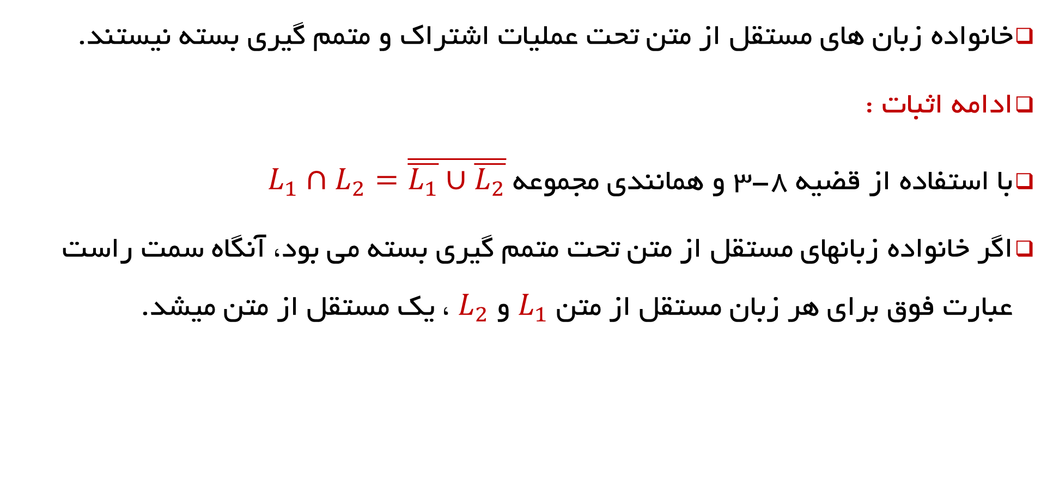
قضیه 8-4 (ادامه اثبات)
خانواده زبان های مستقل از متن تحت عملیات اشتراک و متمم گیری بسته نیستند.
ادامه اثبات :
با استفاده از قضیه 8-3 و همانندی مجموعه $L_{1}∩L_{2}=\overline{\overline{L_{1}}∪\overline{L_{2}}}$
اگر خانواده زبانهای مستقل از متن تحت متمم گیری بسته می بود، آنگاه سمت راست عبارت فوق برای هر زبان مستقل از متن $L_{1}$ و $L_{2}$ ، یک مستقل از متن میشد.

Slide 17
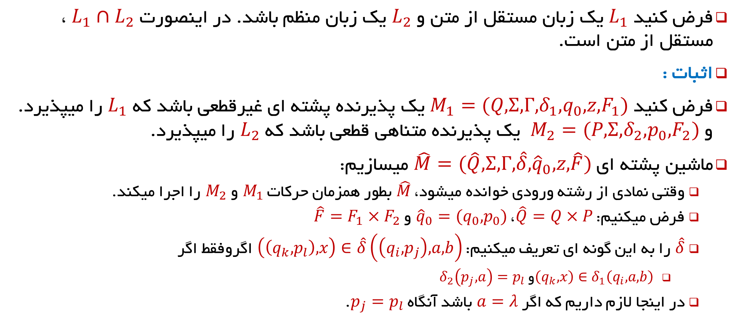
قضیه 8-5: بستار تحت اشتراک منظم
فرض کنید $L_{1}$ یک زبان مستقل از متن و $L_{2}$ یک زبان منظم باشد. در اینصورت $L_{1}∩L_{2}$ ، مستقل از متن است.
اثبات :
فرض کنید $M_{1}=(Q,Σ,Γ,δ_{1},q_{0},z,F_{1})$ یک پذیرنده پشته ای غیرقطعی باشد که $L_{1}$ را میپذیرد. و $M_{2}=(P,Σ, δ_{2},p_{0}, F_{2})$ یک پذیرنده متناهی قطعی باشد که $L_{2}$ را میپذیرد.
ماشین پشته ای $\hat{M}=(\hat{Q},Σ,Γ,\hat{δ},{\hat{q}}_{0},z,\hat{F})$ میسازیم:
وقتی نمادی از رشته ورودی خوانده میشود، $\hat{M}$ بطور همزمان حرکات $M_{1}$ و $M_{2}$ را اجرا میکند.
فرض میکنیم: $\hat{Q}=Q×P$، ${\hat{q}}_{0}=(q_{0},p_{0})$ و $\hat{F}=F_{1}×F_{2}$
$\hat{δ}$ را به این گونه ای تعریف میکنیم: $\left(\left(q_{k}, p_{l}\right),x\right)∈\hat{δ}\left(\left(q_{i}, p_{j}\right),a,b\right)$ اگروفقط اگر
$\left(q_{k},x\right)∈δ_{1}\left(q_{i},a,b\right)$و $δ_{2}\left(p_{j},a\right)=p_{l}$
در اینجا لازم داریم که اگر $a=λ$ باشد آنگاه $p_{j}=p_{l}$.

Slide 18
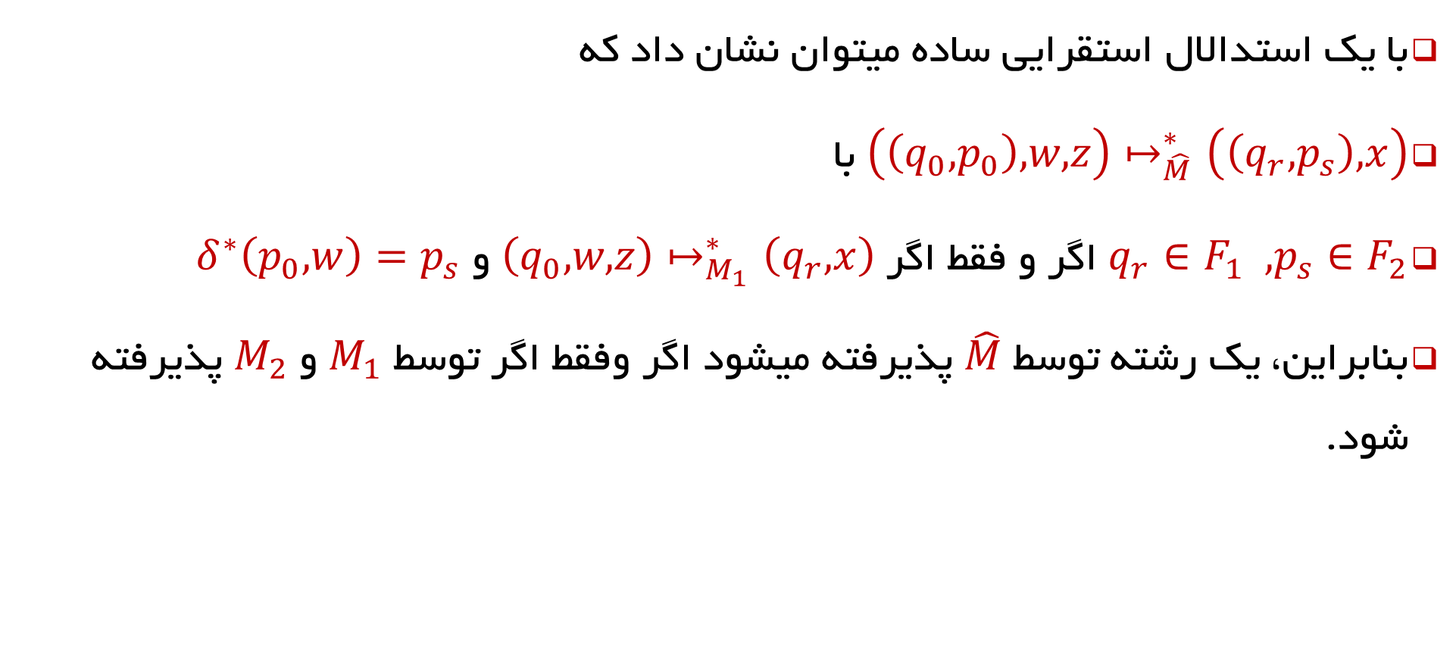
قضیه 8-5- ادامه اثبات
با یک استدالال استقرایی ساده میتوان نشان داد که
$\left(\left(q_{0}, p_{0}\right),w,z\right)↦_{\hat{M}}^{∗}\left(\left(q_{r}, p_{s}\right),x\right)$ با
$q_{r}∈F_{1} , p_{s}∈F_{2}$ اگر و فقط اگر $\left(q_{0},w,z\right)↦_{M_{1}}^{∗}\left(q_{r},x\right)$ و $δ^{∗}\left(p_{0},w\right)=p_{s}$
بنابراین، یک رشته توسط $\hat{M}$ پذیرفته میشود اگر وفقط اگر توسط $M_{1}$ و $M_{2}$ پذیرفته شود.

Slide 19
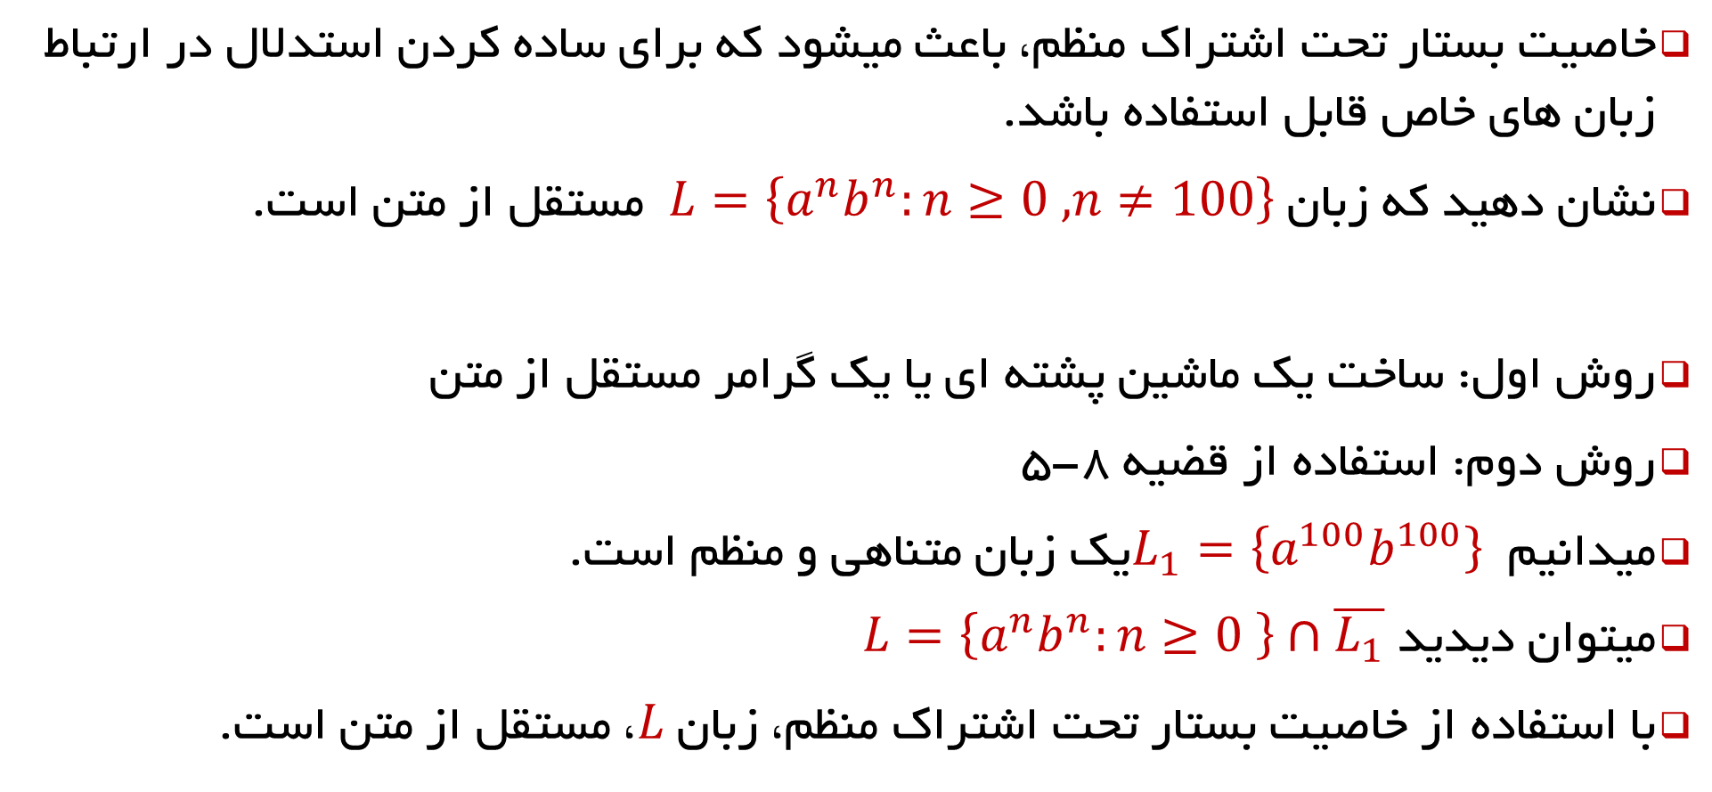
مثال 8-7
خاصیت بستار تحت اشتراک منظم، باعث میشود که برای ساده کردن استدلال در ارتباط زبان های خاص قابل استفاده باشد.
نشان دهید که زبان $L=\left\{a^{n}b^{n}:n≥0 , n≠100\right\}$ مستقل از متن است.
روش اول: ساخت یک ماشین پشته ای یا یک گرامر مستقل از متن
روش دوم: استفاده از قضیه 8-5
میدانیم $L_{1}=\left\{a^{100}b^{100}\right\}$یک زبان متناهی و منظم است.
میتوان دیدید $L=\left\{a^{n}b^{n}:n≥0 \right\}∩\overline{L_{1}}$
با استفاده از خاصیت بستار تحت اشتراک منظم، زبان $L$، مستقل از متن است.

Slide 20
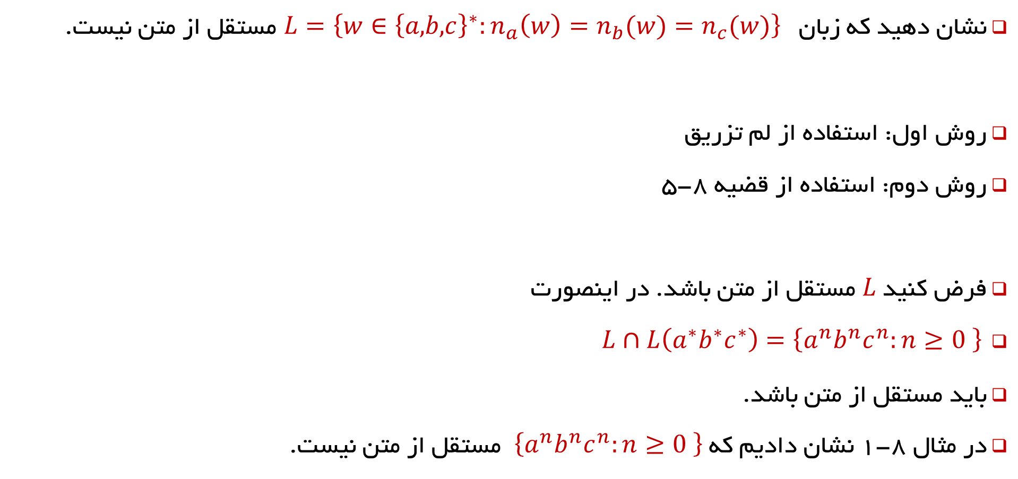
مثال 8-8
نشان دهید که زبان $L=\left\{w∈{\left\{a,b,c\right\}}^{∗}:n_{a}\left(w\right)=n_{b}(w)=n_{c}(w)\right\}$ مستقل از متن نیست.
روش اول: استفاده از لم تزریق
روش دوم: استفاده از قضیه 8-5
فرض کنید $L$ مستقل از متن باشد. در اینصورت
$L∩L\left(a^{∗}b^{∗}c^{∗}\right)=\left\{a^{n}b^{n}c^{n}:n≥0 \right\}$
باید مستقل از متن باشد.
در مثال 8-1 نشان دادیم که $\left\{a^{n}b^{n}c^{n}:n≥0 \right\}$ مستقل از متن نیست.

Slide 21
جمع بندی
خانواده زبانهای مستقل از متن، تحت اجتماع، اتصال و بستار ستاره بسته هستند.
زبان های مستقل از متن، تحت عمل مکمل گیری بسته نیستند
خانواده زبان های مستقل ازمتن، تحت اشتراک منظم بسته است
اجتماع یک زبان مستقل ازمتن با یک زبان منظم، مستقل از متن میباشد
تمامی زبان های منظم، مستقل از متن میباشند. برای هر زبان منظم یک DFA وجود دارد که متناظر باDPDA با پشته استفاده نشده است
الگوریتمی برای تعیین اینکه دو گرامر مستقل از متن یک زبان را تولید میکنند یا خیر وجود ندارد.

Slide 22
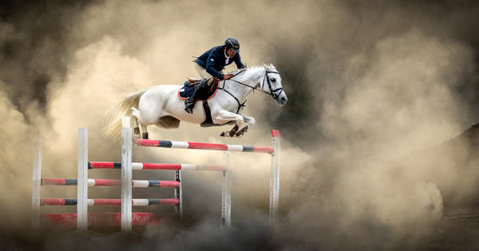
پایان فصل 8
استفاده از این اسلایدها برای تمامی افراد اعم از اساتید محترم و دانشجویان گرامی در تمامی مقاطع تحصیلی و در دانشگاه ها و موسسات آموزشی کشور، مورد رضایت میباشد و امید است برای دانشجویان مفید باشد.
وحید حقیقت دوست

